Slide 1
Meten en meetkunde
Meetkundige figuren
Interieurdesign en Game Architecture and Design

Slide 2
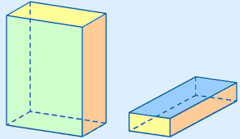
Hoofdstuk 12 – meetkundige figuren​
Les
12
Één dimensionaal
Twee dimensionaal
Drie dimensionaal
stip
plat
3d
In de wiskunde worden meetkundige figuren in een plat vlak, vlakke figuren genoemd.
3d figuren worden ruimtelijke figuren genoemd.

Slide 3
Hoofdstuk 12 – meetkundige figuren​
Les
12
Vlakke figuren

Slide 4
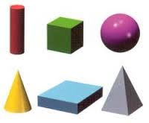
Hoofdstuk 12 – meetkundige figuren​
Les
12
Ruimtelijke figuren

Slide 5
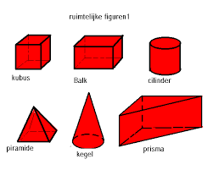
Hoofdstuk 12 – meetkundige figuren​
Les
12
Ruimtelijke figuren

Slide 6
Hoofdstuk 12 – meetkundige figuren​
Les
12
Wat is de naam van het gekleurde figuur
balk
kubus
Piramide (vierkant)
Piramide (driehoek)

Slide 7
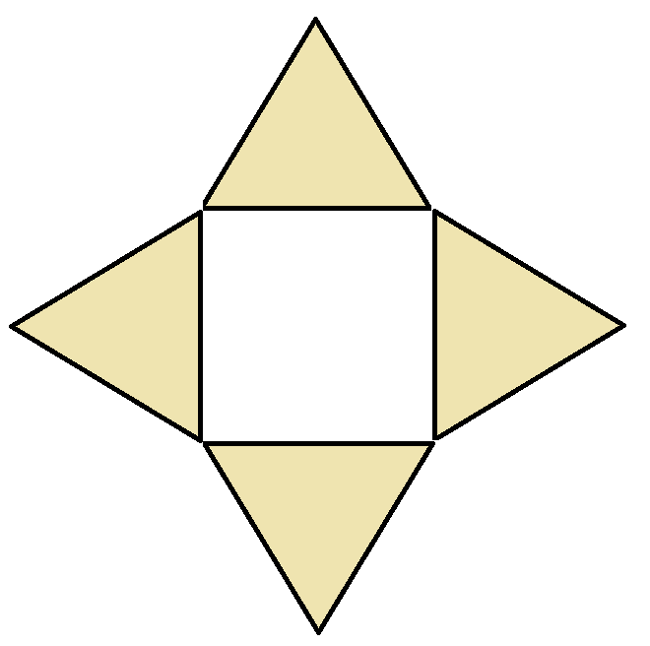
Hoofdstuk 12 – meetkundige figuren​
Les
12
Wat is de naam van het gekleurde figuur
balk
kubus
Piramide (vierkant)
Piramide (driehoek)

